Slide 1
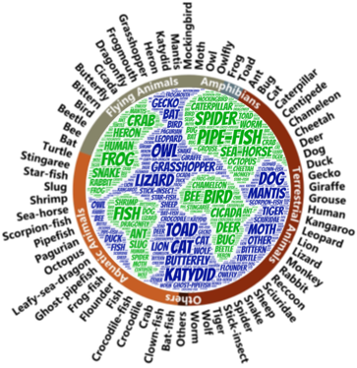
Jittor-SINetV2：基于计图的隐蔽目标检测
构建隐蔽目标检测新任务，发布COD10K数据集和SINetV2基线模型
简介
推理速度快：相较于PyTorch框架最高加速比达152%，平均137%
特点
批尺寸 | PyTorch | Jittor | 加速比
1 | 52 FPS | 70 FPS | 135%
4 | 181 FPS | 275 FPS | 152%
8 | 372 FPS | 509 FPS | 137%
16 | 466 FPS | 577 FPS | 124%
任务描述
COD10K数据集
加速比
范登平、季葛鹏、程明明#、邵岭，南开大学 & IIAI 团队，https://github.com/GewelsJI/SINet-V2/tree/main/jittor

